Slide 3
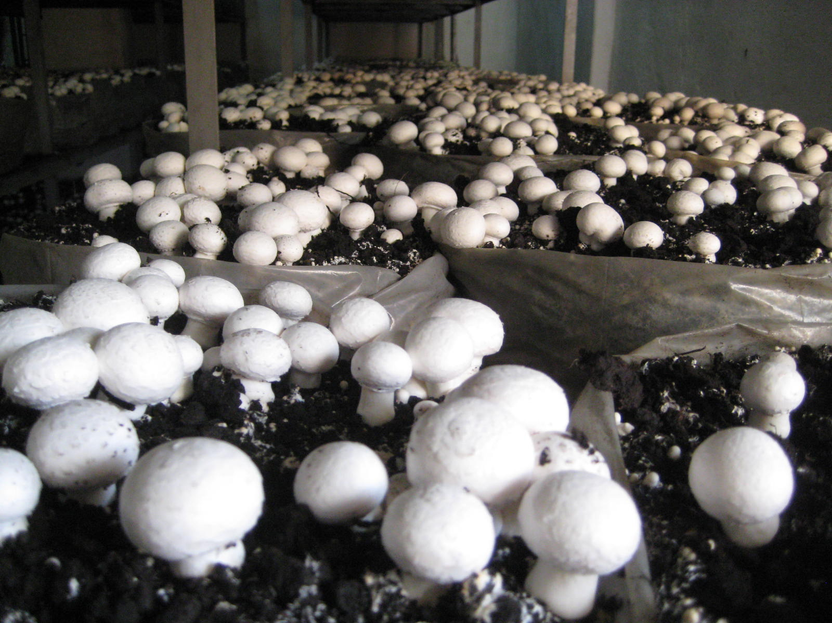
Projenin Amacı
Üretim sırasında değerlendirilemeyen kültür mantarının ticari bitkilerin çimlendirilmesinde ve büyümesindeki etkisinin araştırılması.

Slide 4
HİPOTEZ:
Agaricus bisporus (Yemeklik kültür mantarı ) atıklarının
buğday ve nohut tohumlarının
çimlenme hızı üzerinde olumlu etkisi vardır.

Slide 5
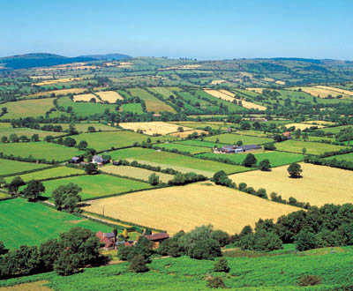
GİRİŞ
Organik maddenin toprakların fiziksel, kimyasal ve biyolojik özellikleri üzerine olan olumlu etkileri, yapılan pek çok çalışma ile belirlenmiştir (Kacar, 1986).
Türkiye topraklarının %75,6’sının. Akdeniz bölgesi topraklarının da %75,1’inin organik madde içeriği yetersizdir (%2) (Pinali, 2001).

Slide 6
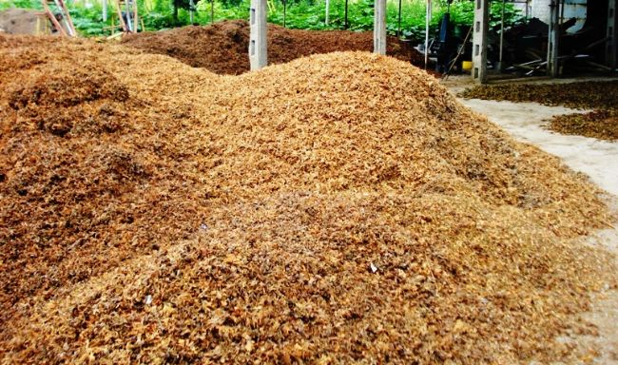
Son yıllarda yapılan çalışmalar pek çok bitkisel atığın da iyi birer organik madde kaynağı olabileceğini göstermiştir
(Kacar ve ark., 1996., Sönmez ve ark., 2002., Kütük ve Çaycı 2005).
Kullanılan bitkisel atıklar içinde atık mantar kompostu da vardır.
Fındık zürfü bitkisel atığı

Slide 7
Atık
mantar kompostunda
yapılan çalışma sonucunda
% 80 atık mantar kompostu
ve
% 20 perlit
karışımından oluşan ortamın da bu süs bitkisinin yetiştiriciliğinde bir alternatif olarak düşünülebileceği bildirilmiştir (Kütük, 2000).

Slide 8
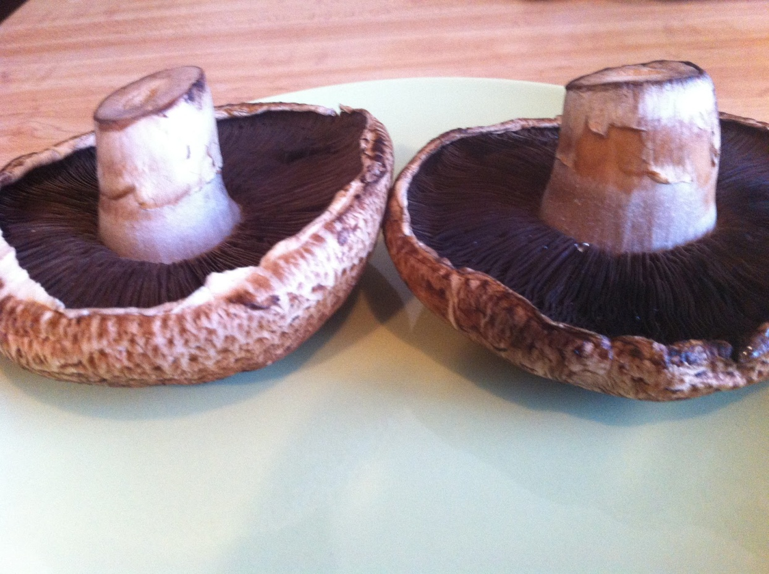
Portobella mantarı olarak bilinen büyük mantarlar
aslında
Agaricus bisporus'un erginleşmiş halidir.

Slide 9
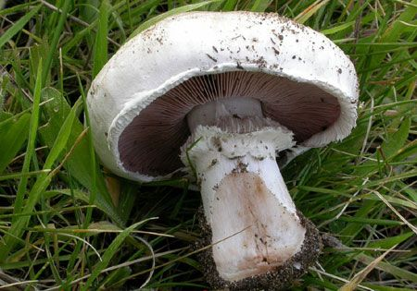
Kültür mantarı
(Agaricus bisporus)
Genel kullanımda yemeklik mantar olarak marketlerde ve pazarlarda satılmaktadır.
Agaricus bisporus
Familya: Agaricaceae
Genus: Agaricus
(J.E.Lange (1946)

Slide 10
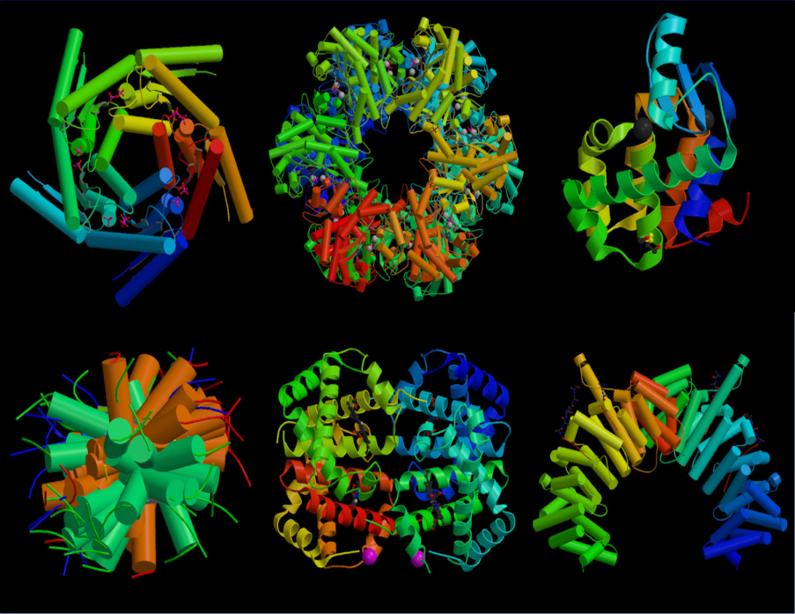
Proteinler genel olarak ;
Karbon (%50), Oksijen (%23), Azot (%16) ve Hidrojen (%7)
Ve
iz miktarlarda Kükürt (%0-3), Fosfor (%0-3), Demir, Çinko ve Bakır bulundururlar.

Slide 11
Agaricus bisporus
kimyasal içeriği
S.Ü. Vet. Fak. Derg. (1992) 8,1, 14-16.
Literatür no | Mantar türü | Kuru madde Protein Yağ % Karbonhidrat Selüloz Kül
1 | A. bisporus | 10.37 | 3.89 | 0.26 | 1.96 | 1.10 | 0.84
8 | A. bisporus | 8.66-9.89 | 3.48-3.89 | 0.20-0.29 | 4.07-4.83 | 0.97-1.14 | 0.90-1.17
Tablo 1. Bazı kültür mantarlarının başlıca kimyasal bileşimi (Akgün, 1976’dan Türkiye’de yetiştirilen bazı mantar türlerinin bileşimlerinden değiştirilmiştir.)

Slide 12

Protein-Azot(N) ilişkisi
Organik maddelerdeki Azot (N)miktarına bağlı olarak total protein miktarındaki değişim:
P(protein) =N(Azot)x0,16 şeklindedir.
Tablo 1 örneğinde görüldüğü üzere Agaricus bisporus’ta bulunan protein miktarı 3,48-3,89 mg/100mg’dır.
Buna göre;
Agaricus bisporus’un Azot (N) içeriği 0,55 - 0,62 mg/100 gr aralığında bulunmaktadır.

Slide 13
Azot mİneralİnİn bİtkİ büyüme ve gelİşmesİnde biyolojİk moleküllerİn yapImInda ve fİzyolojİde yüksek öneme sahİp olduğu bİlİnmektedİr.
Kültür mantarının bileşiminde bulunan
mineraller bitkilerin en çok ihtiyaç duyduğu makro ve mikro elementlerdir.
Büyüme gelişme sırasında bu elementler yapısal olarak ve kofaktör olarak kullanılabilir.
Mantar kompostunun kullanımı proje kapsamında uyguladığımız yöntem itibariyle büyük önem kazanmaktadır.

Slide 14
Yapılan bu projeyle ;
Toprağın atık mantar kompostu ile karıştırılması , toprak içeriğinin mineral açıdan zenginleşmesini dolayısıyla üretimin artmasına sebep olacaktır.

Slide 15
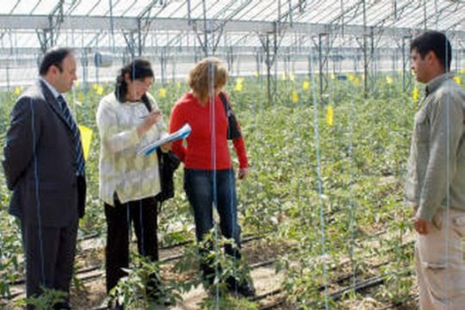
Türkiye’de mantar üretimi yapan işletmelerden yılda 10.000 ton dolayında
atık mantar ortaya çıkmaktadır (Kütük, 2000).
Bu durum çalışmada kültür mantarı atıklarının kullanılabileceğini göstermiştir.

Slide 16
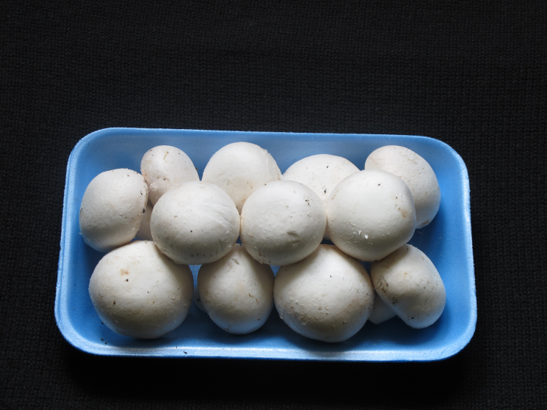
Çalışmada dikkate alınan
ikinci önemli neden;
Marketlerdeki tüketim dışı kalan yemeklik mantarların ve
üretim merkezlerinde oluşan artık ürünün
değerlendirilmediği,
bu durumun ekonomik kayba neden olduğudur.

Slide 17
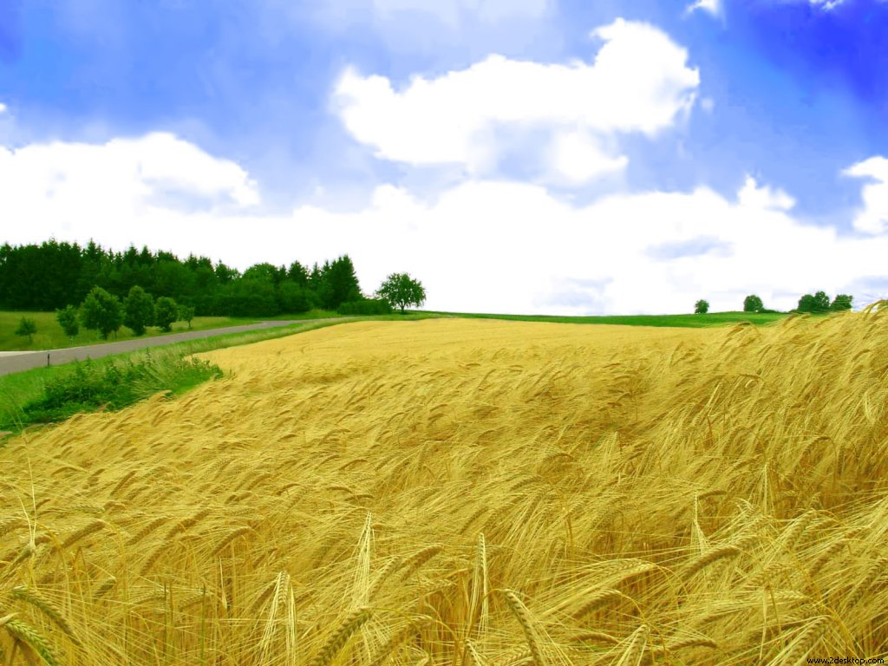
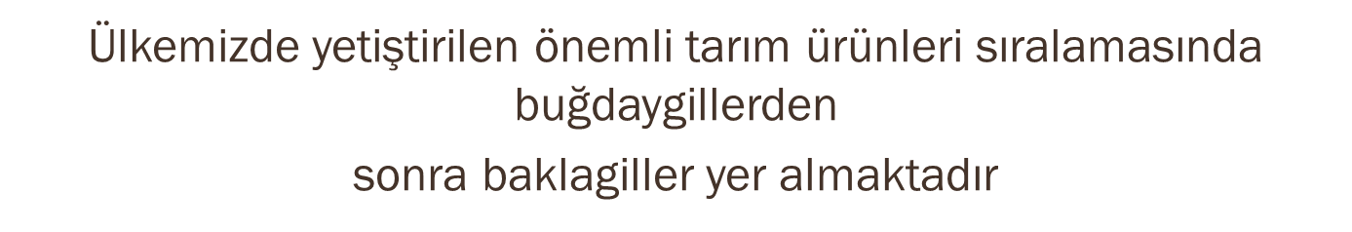

Slide 18
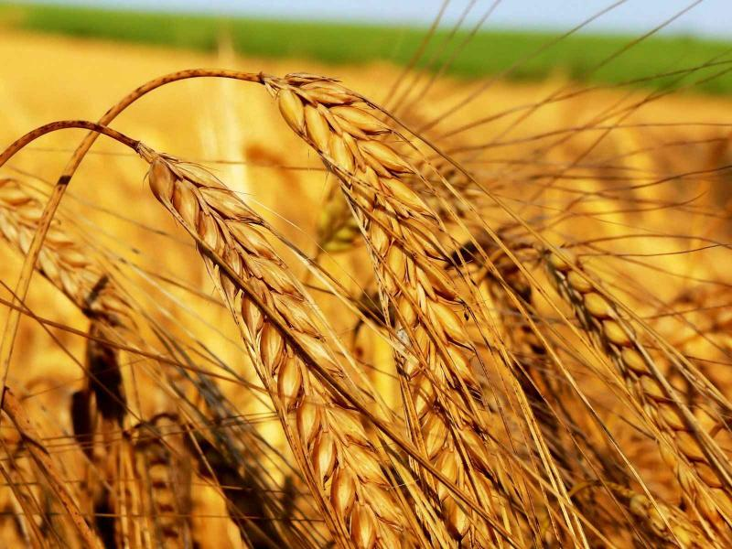
Buğday (Triticum durum)
Buğday;
ülkemizde ekili ve üretim yönünden ilk sırada yer almaktadır. Türkiye’de 8.1 milyon hektar ekim alanı, 17.8 milyon ton üretimi (Anonim, 2010a) ile en çok ekilen ve üretilen tarım ürünüdür.
Classis; Monokotiledonopsida
Familya :Poaceae
Genus: Triticum L.
Species:Triticum durum Desf.

Slide 19
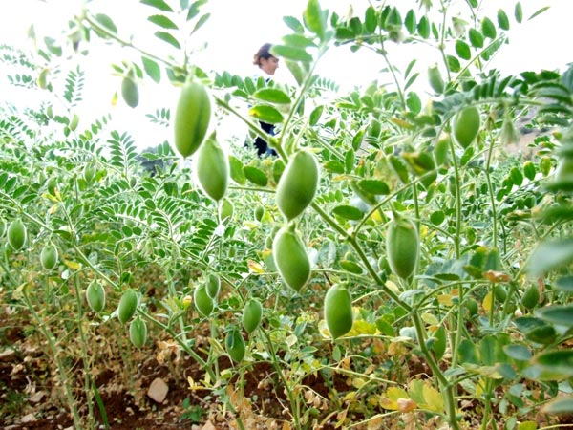
NOHUT (Cicer arieatinum)
Nohut,
Baklagiller
içinde
kültürü yapılan
en önemli
tarım ürünlerimizdendir.
Classis: Dikotiledonopsida
Family: Fabaceae (Leguminoseae)
Genus: Cicer L.
Species: Cicer arieatinum L.

Slide 20
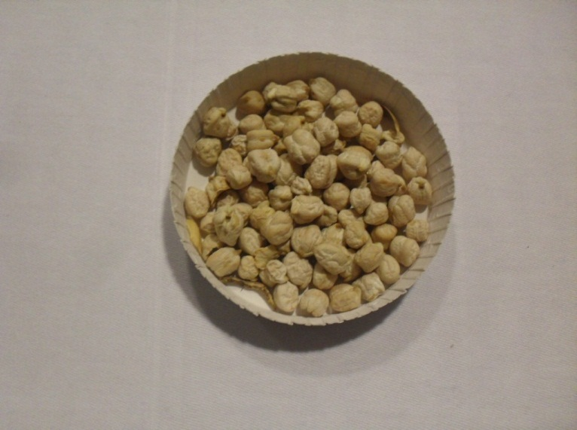
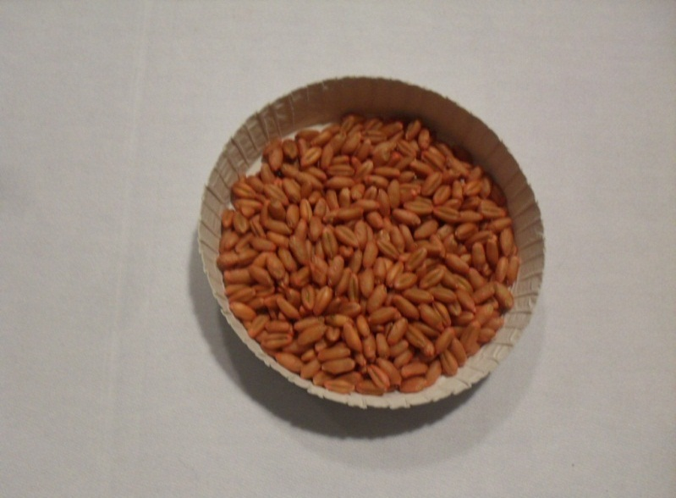
ÇalIşmada bu gruplardan bİrer tür örnek olarak kullanIldI.

Slide 21
Yöntem
Materyaller;
*Kültür mantarı (Kipa)(800 gr)
*Torf (Berçi) (pH:6) (5 lt)
*Tohumluk buğday ve nohut (Akdeniz Üni. Ziraat Fak. Tarla Bitkileri Bölümü Öğretim Üyesi Prof. Dr. Cengiz TOKER; Makarnalık Triticum durum L. türüne ait fungusit ve vernalizasyon işlemi yapılmış buğday tohumu – Olumsuz çevre koşullarına dayanıklı Cicer arietinum Desf. türüne ait nohut tohumu)

Slide 22
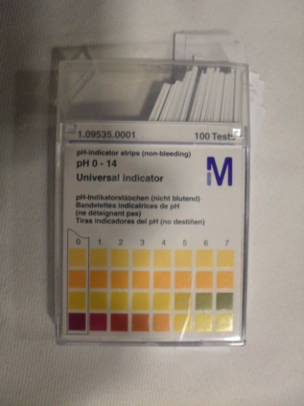
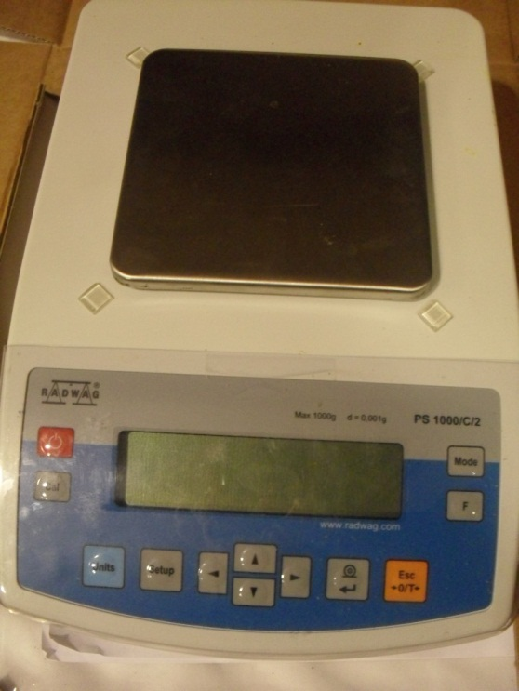
*Distile su (pH=5.5)
*10 cm.çapında plastik kapaklı plastik kap(30 adet)
*Termometre,
*Elektronik hassas terazi (RADWAG PS 1000/C/2)
*Dereceli silindir(50 ml)
*pH kağıtları (Universal indicatör (M))
*Beherglass (2 adet 1000 ml)
*Piknik tüpü

Slide 23
Deney grupları hazırlık çalışması:
*Nohut tohumları ılık distile su içine konularak 24 saat bekletilerek yumuşaması sağlandı.
*50 şer gr. torf içeren 30 adet plastik kap hazırlandı.
*10 plastik kap kontrol grubu 10 plastik kap deney 1 10 plastik kap deney 2 olmak üzere etiketlendi.
*Deney 1ve 2 için 250 şer gr .kültür mantarı küçük parçalara ayrıldı.
*Torf ve distile suyun pH değerleri ölçüldü ve kaydedildi.

Slide 24
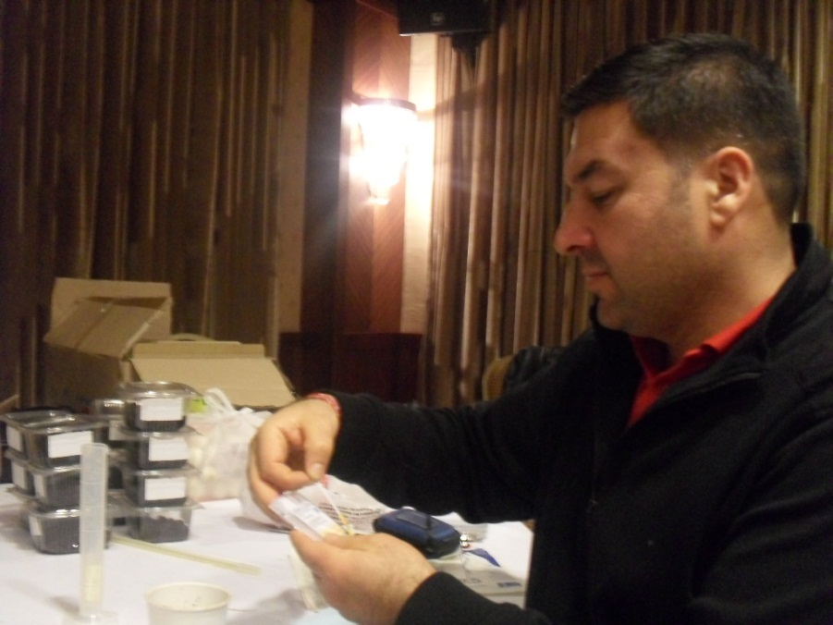
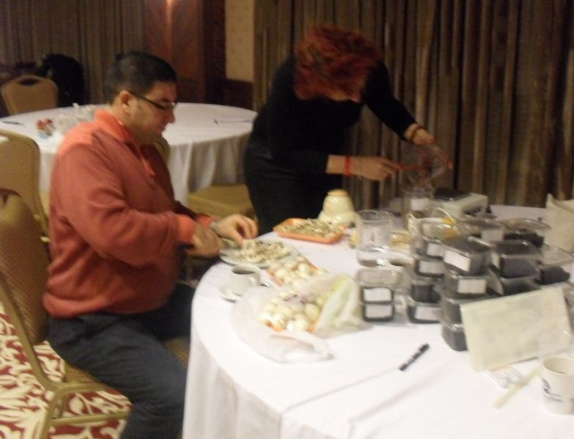
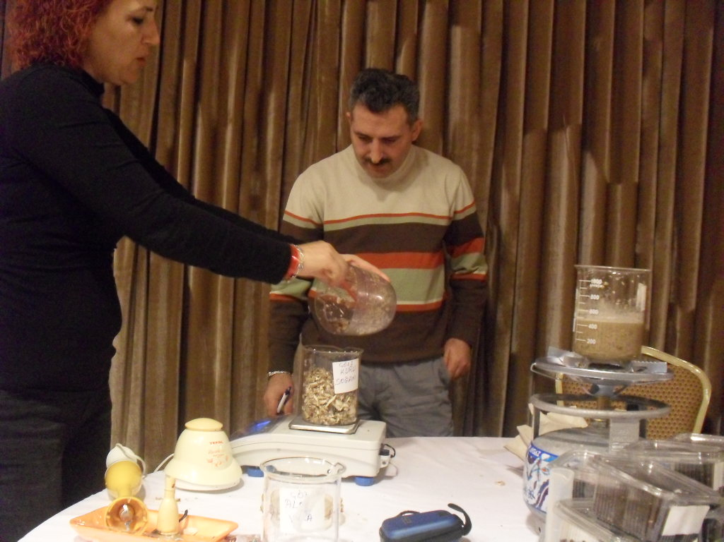
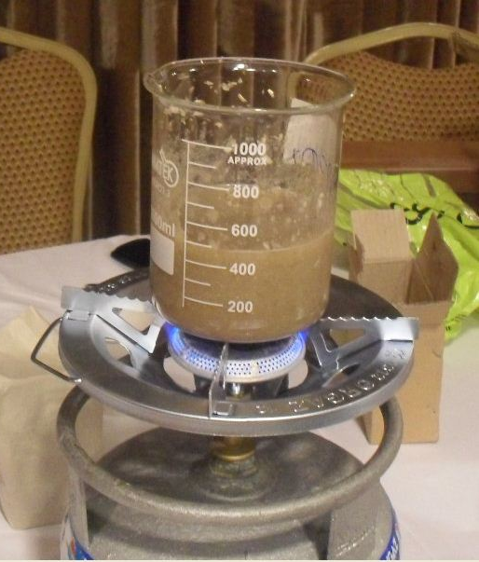

Slide 25
Örneklerin hazırlanması:
*Hazırlanan kültür mantarları 250 şer gr olarak iki örnek halinde ayrıldı.
*Her iki örnek ayrı ayrı rondo dan geçirildi.
*Her ikisinin de üzerine 350 şer ml. distile su eklenerek homojenize edilmek üzere blenderdan geçirildi. İki ayrı beherglasa konuldu.
*Örneklerden biri piknik tüpünde 10 dk. kaynatıldı ve soğumaya bırakıldı.

Slide 26
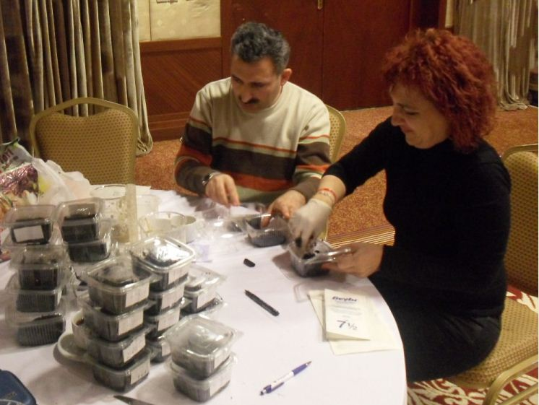

Slide 27
Kompostun karıştırılması:
*Deney 1 grubunun toprağına 50 şer ml. kaynatılmamış örnekten homojen bir şekilde karıştırıldı.
*Deney 2 için kaynatılmış örnekten 50 şer ml. aynı şekilde homojenize edilerek karıştırıldı.
*Torf ve kompost karışımın pH değeri 6 olarak ölçüldü.

Slide 28
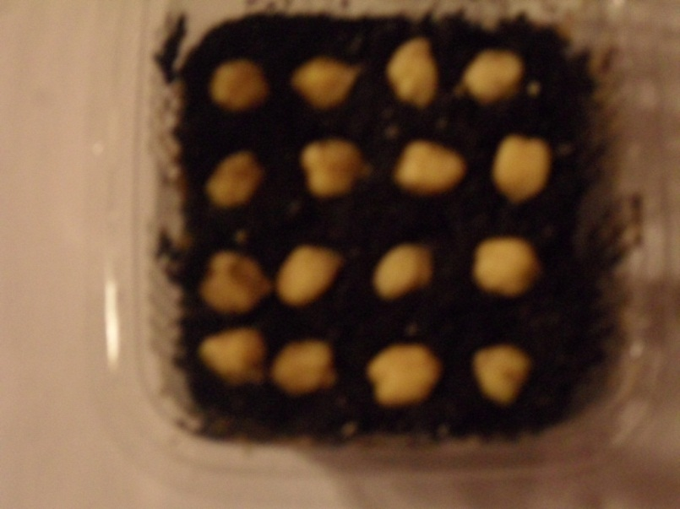
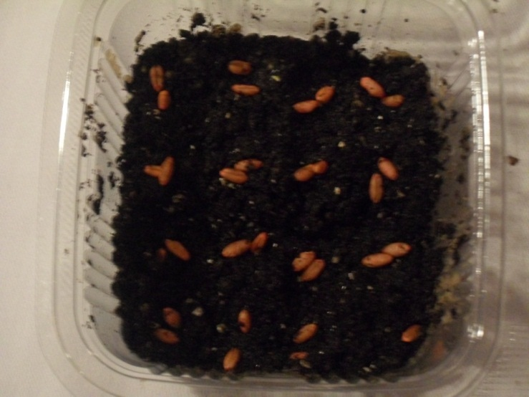
Tohumların ekilmesi:
*Buğday tohumlarını her gruptan beşer tanesine eşit uzaklıklarda ikişerli olarak her kaba 32 adet olmak üzere yerleştirildi.
*Nohut tohumları da her gruptan beşer tanesine eşit uzaklıklarda olmak üzere 16’şar adet yerleştirildi.
*Bütün plastik kapların üzerine 10’ar gr torf serpildi. Her birine 50 ml. distile su eklendi.

Slide 29
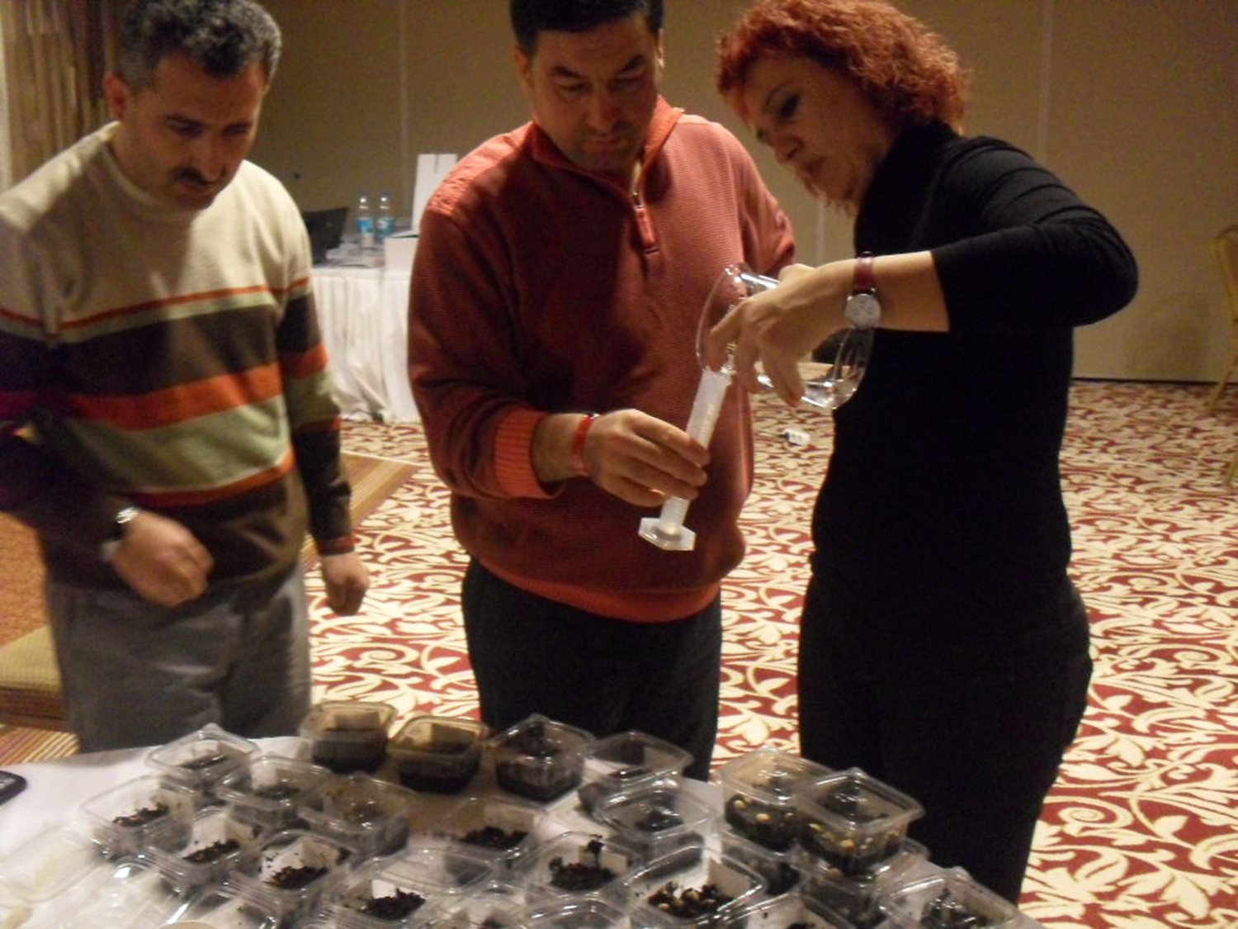

Slide 30
Deney gruplarının beklemeye alınması:
*Bütün gruplardan beşer tanesinin;
3 buğday 3 nohut kabı olmak üzere plastik kapakları açık bırakıldı, ikişer tanesinin plastik kapakları kapatıldı.
*Kontrol ve deney gruplarına 50’şer ml. distile su eklendi.
*28 ºC sıcaklıktaki odada çimlenmeye bırakıldı.

Slide 31
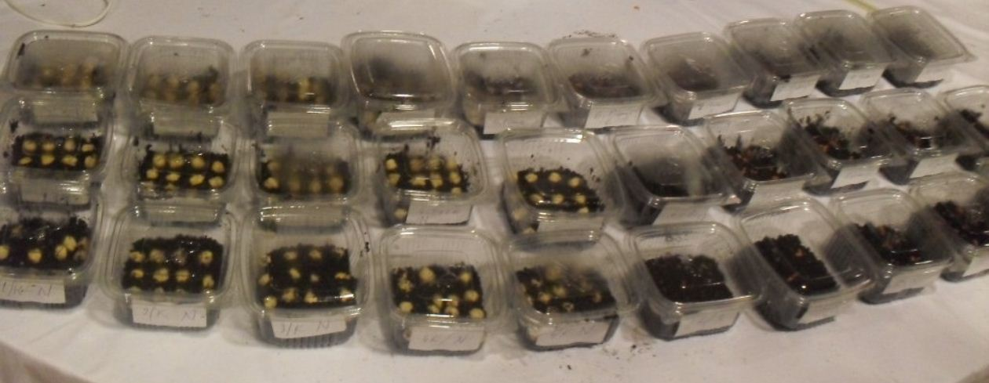

Slide 32
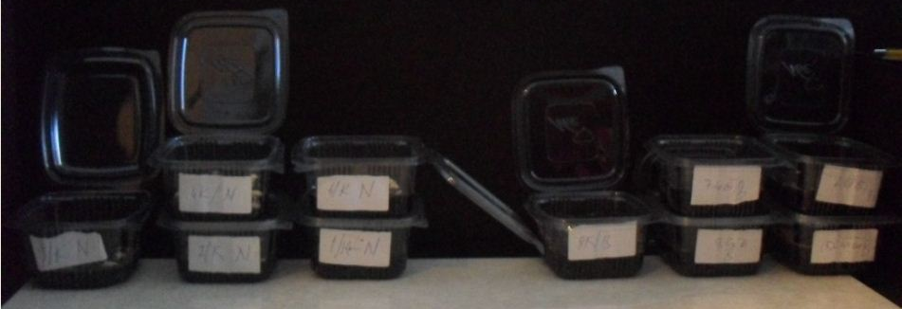
Kontrol grubu

Slide 33
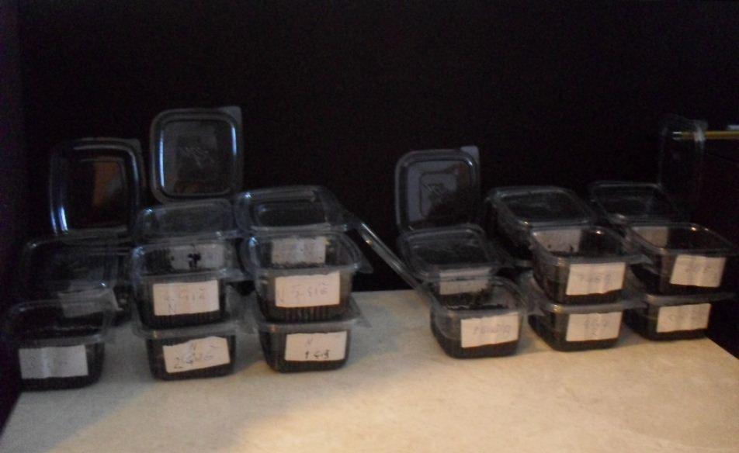
Deney 1 grubu (mantar kompostu ile hazırlanmış örnekler)

Slide 34
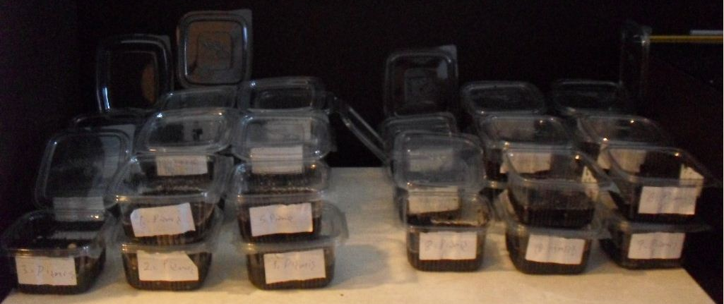
Deney 2 grubu (Kaynatılmış mantar kompostu ile hazırlanmış örnekler

Slide 35
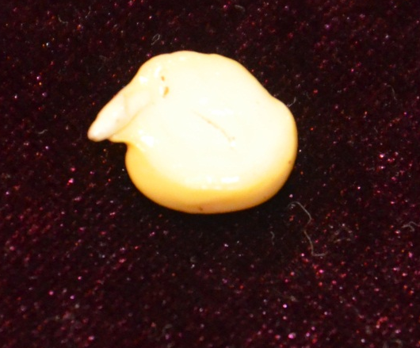
SONUÇLAR VE TARTIŞMA
Yapılan çalışmada kültür mantarı atık kompostunun buğday ve nohut tohumunun üzerinde çimlenme hızına olumlu etkisi olduğu bulundu.
Tohumlar kontrol grubu, mantar kompostu (deney 1) ve kaynatılmış mantar kompostu (deney 2) olarak üç grupta 10’ar plastik kap içerisine eşit sayılarda yerleştirilmişti.
Deneyin sonucunda;
Her üç gruptaki tohumların çimlenmeleri gözlendi ve çimlenen tohumların sayısı toplam tohum sayısıyla oranlanarak çimlenme yüzdeleri bulundu.

Slide 36
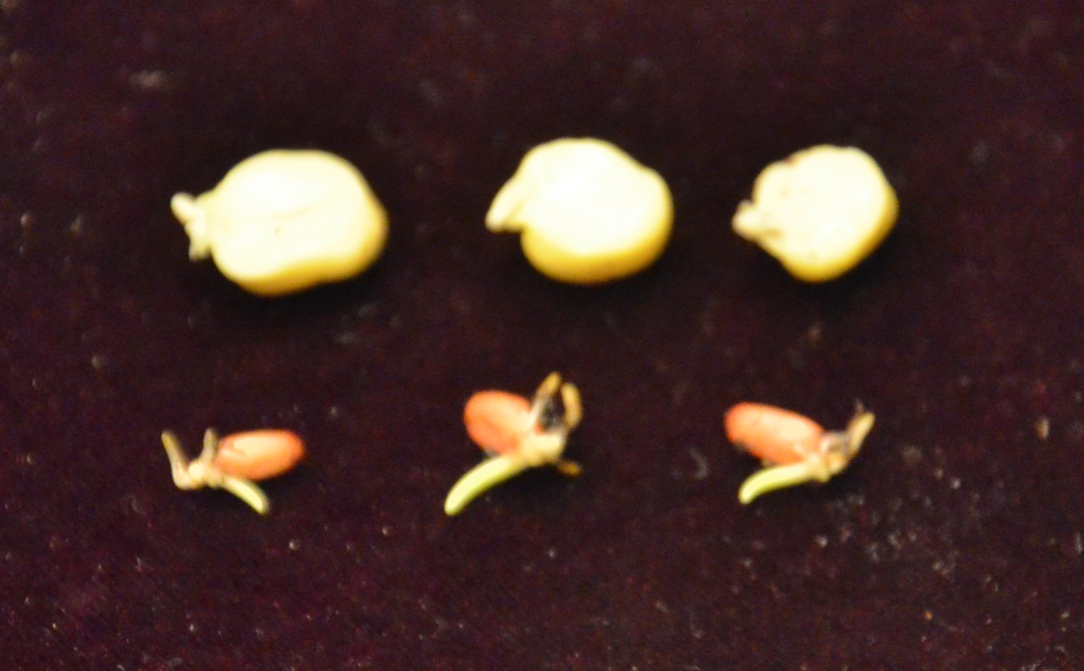
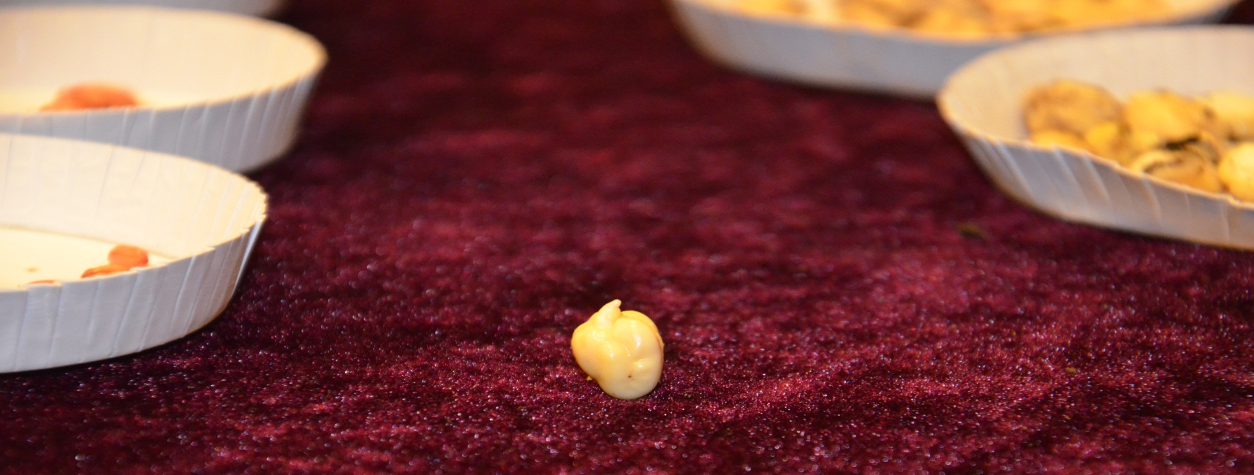

Slide 37
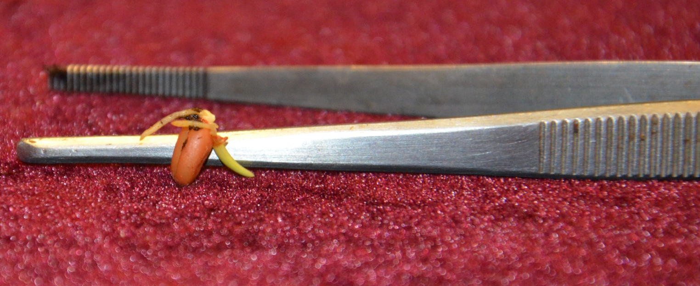
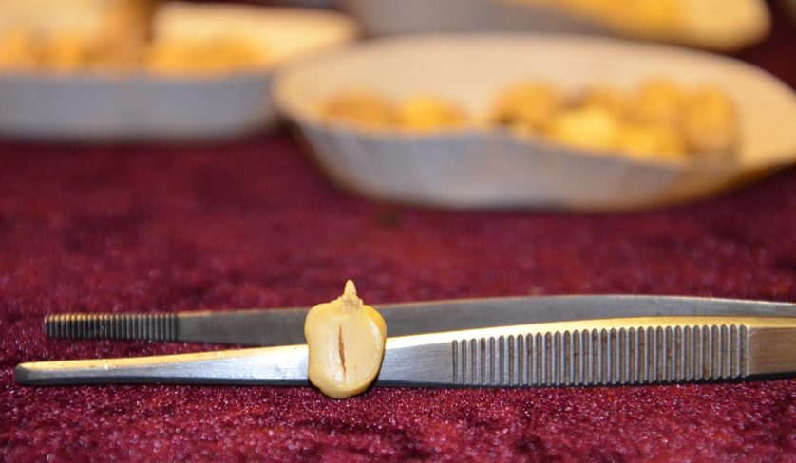

Slide 38
TOHUM ÇEŞİDİ |  | HAVA TEMASI | % | ÇİMLENME ORANI (ORTALAMA %) | GENEL ÇİMLENME ORANI (%)
BUĞDAY | KONTROL GRUBU | KAPALI ORTAM | 51.6 | 53.5 | 48.8
 |  |  | 55.5
 |  | AÇIK ORTAM | 40.6 | 44.1
 |  |  | 48.4
 |  |  | 43.3
 | MANTAR KOMPOSTLU | KAPALI ORTAM | 56.6 | 54.1 | 53.3
 |  |  | 51.6
 |  | AÇIK ORTAM | 50 | 52.5
 |  |  | 59.3
 |  |  | 48.4
 | KAYNATILMIŞ MANTAR KOMPOSTLU | KAPALI ORTAM | 64.7 | 71.2 | 70.7
 |  |  | 77.7
 |  | AÇIK ORTAM | 70.5 | 70.2
 |  |  | 67.7
 |  |  | 72.4
NOHUT | KONTROL GRUBU | KAPALI ORTAM | 63.7 | 49.7 | 50.3
 |  |  | 35.7
 |  | AÇIK ORTAM | 40 | 51
 |  |  | 46.6
 |  |  | 66.6
 | MANTAR KOMPOSTLU | KAPALI ORTAM | 18.7 | 16.7 | 25.3
 |  |  | 14.7
 |  | AÇIK ORTAM | 33.3 | 34
 |  |  | 37.5
 |  |  | 31.2
 | KAYNATILMIŞ MANTAR KOMPOSTLU | KAPALI ORTAM | 62.5 | 62.4 | 61.5
 |  |  | 62.4
 |  | AÇIK ORTAM | 50 | 60.6
 |  |  | 63.2
 |  |  | 68.6

Slide 39
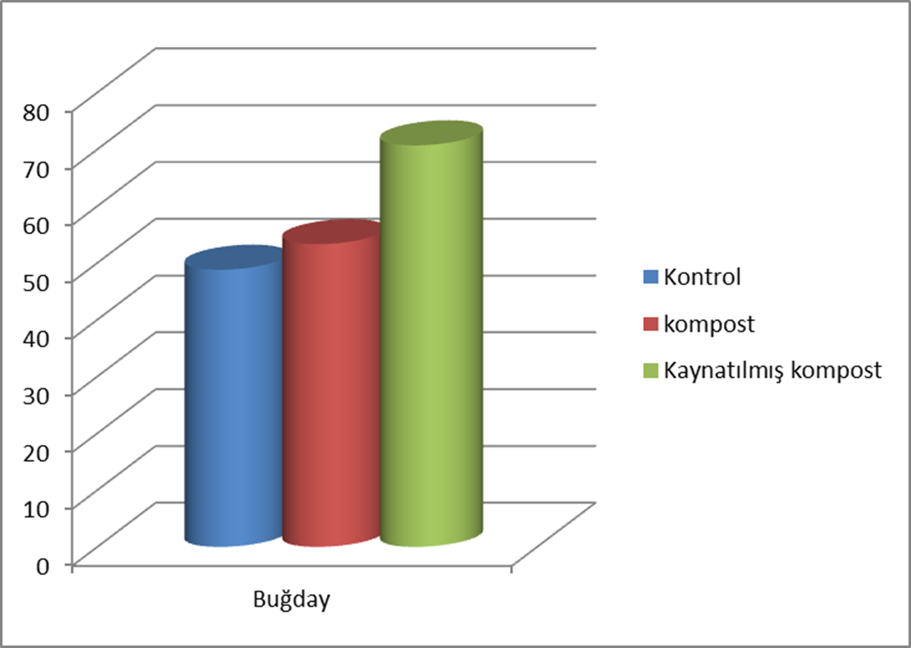
Çimlenme yüzdelerine göre;
Buğdayda kontrol grubunda %48,8,
Mantar kompostunda %53,3,
Kaynatılmış mantar
kompostunda %70,7;

Slide 40
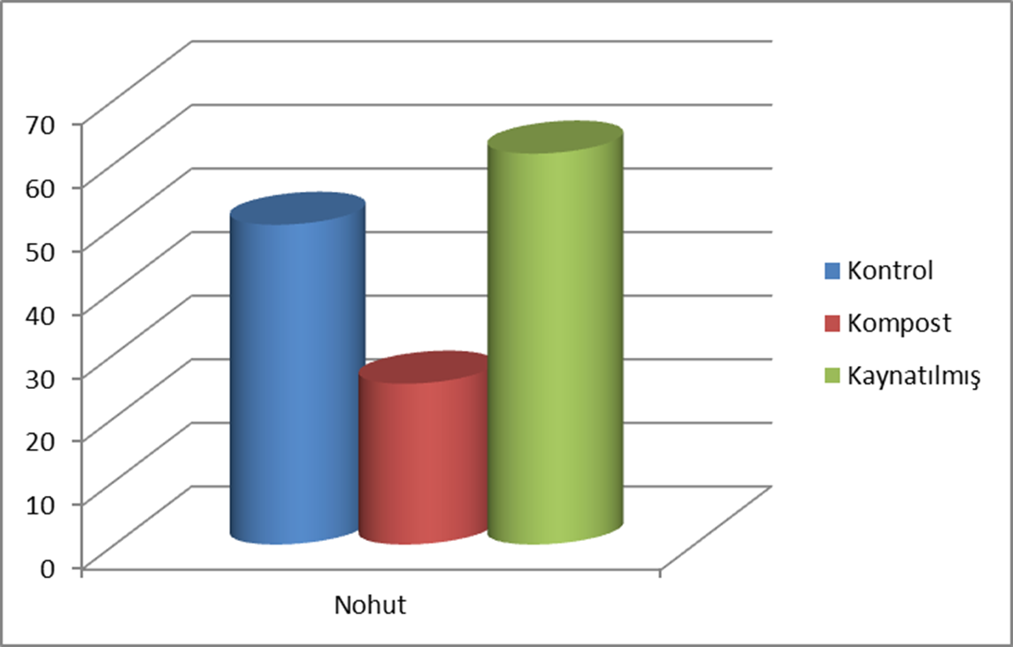
Nohutta kontrol grubunda %50,3
mantar kompostunda %25.3,
Kaynatılmış mantar
kompostunda %61.5
olarak bulunmuştur.

Slide 41
Sonuçlar karşılaştırıldığında ;
Çimlenme yüzdesinin Kaynatılmış mantar kompostunda kontrol grubu ve mantar kompostuna göre artış görülme nedeni;
Mantar kompostundaki proteinlerin kaynatma ile denatüre edilmesidir.
Denatürasyon; protein molekülündeki azotun ve bitkinin doğrudan alabileceği L-aminoasitlerin açığa çıkmasını sağlayarak bitkinin alabileceği forma dönüştürdüğü düşünülmektedir.

Slide 42
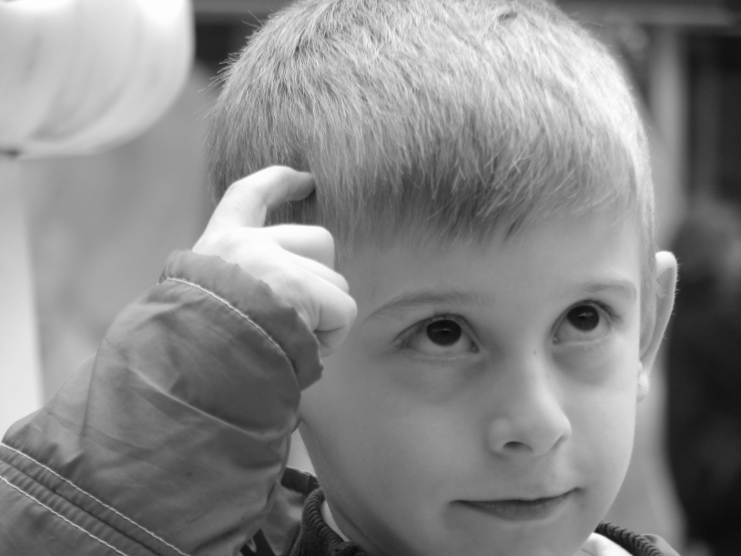
Nohutun, mantar kompostunda düşük çimlenme yüzdesi göstermesinin nedeninin;
mantar kompostunda bulunan mikro organizmaların oluşturduğu küflenme olabileceği,
kaynatılmış mantar kompostunda ise kaynatma ile sterilize edilmiş olduğundan bitki büyüme ve gelişmesine olumlu katkı sağladığı düşünülmektedir.

Slide 43
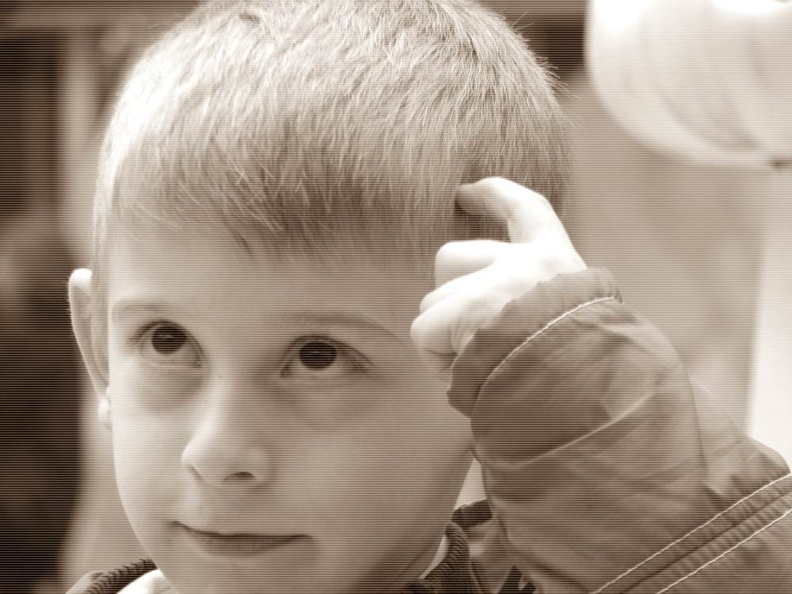
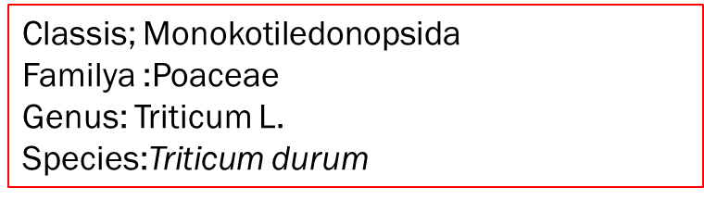
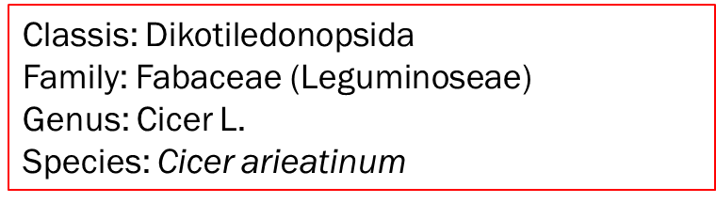
Buğday tohumlarında aynı olumsuz durumun görülmemesinin nedeni ise ;
Buğday ve nohut arasındaki büyük taksonomik ve fizyolojik farklılıklar olmasına dayandığı düşünülmektedir.

Slide 44
Buğday Monokotil bir bitki olup, Poaceae familyasına mensuptur ve Nohut (Fabaceae) türüne göre daha gelişmiş morfolojik ve fizyolojik karakterlere sahiptir. Aynı zamanda üzerinde yürütülen akademik çalışmaların yoğunluğu düşünüldüğünde olumsuz çevre koşullarına daha dayanıklı tohumlar elde edildiği aşikardır.
Buğday tohumlarının sahip olduğu ekolojik tolerans yüksektir. Kültür alanlarındaki üretim metodları da değerlendirildiğinde Nohut’un daha dar ekolojik toleransa sahip olup daha stabil ortamları tercih ettiği görülmektedir.

Slide 45
TARTIŞMA
Mantar atıkların değerlendirilmesi ile tohumların daha hızlı çimlenmesi sağlanacağından ticari bitkilerin üretiminde başarı oranını artıracaktır.
Tüketim dışı kalan yemeklik mantarlar ve üretim sırasında açığa çıkan mantar atıklarının, kompost haline getirilerek toprağa uygulanması ile yetiştirme ortamı olarak kullanılmasının mümkün olduğu proje bulgularımızla ortaya konmaktadır.

Slide 46
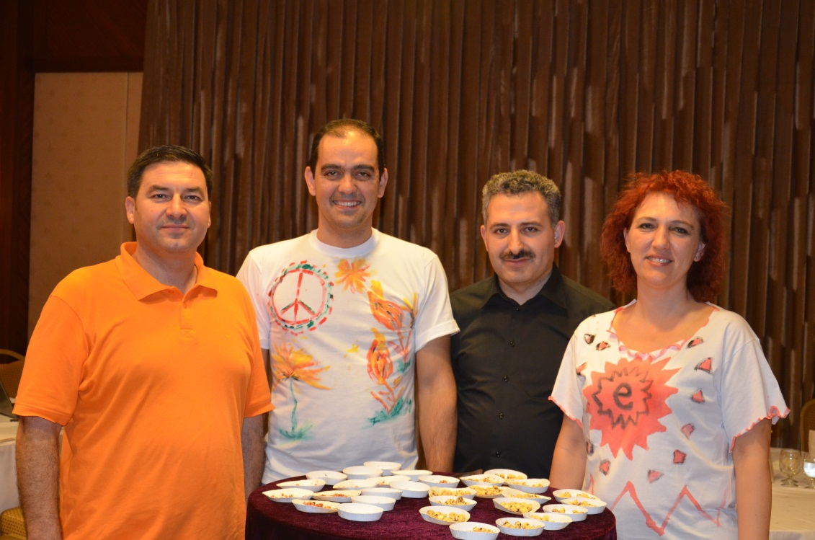
Tarımsal amaçlarla kullanılacak bu atıklarla hem Dünya’da giderek azalmakta olan ahır gübresine bir alternatif sağlanmış olacaktır.
Ayrıca çevre kirliliğine neden olan bu atıklardan gerek yetiştirme ortamı olarak gerekse organik madde olarak yararlanılmış olacak, ülke ekonomisine önemli katkıda bulunabilecektir

Slide 47

TEŞEKKÜRLER…
Prof. Dr. Semra MİRİCİ ve proje ekibine,
Yrd. Doç. Dr. Memduh Sami TANER’ e
Yrd. Doç.Dr. İsmail Gökhan DENİZ’e
Öğretim Görevlisi Tülin TÜMTÜRK YILMAZ’ a
Prof.Dr.Cengiz TOKER’e
Porto Bello Hotel çalışanlarına
Porto Bello Mantarı Grubu Olarak
Teşekkür ederiz………………

Slide 48
Kaynaklar
Anonim. 2010a. http://www.tuik.gov.tr. EriĢim Tarihi:10.01.2010.
Anonymous. 2009. United States Deparment of Agriculture. http://www.ers.usda.gov. EriĢim Tarihi: 12.01.2010
Bayındır, Ş., Şahin, S., Uysal, F. 2004. Türkiye’de Çiftlik Gübresi Kullanım Potansiyeli. Türkiye 3.Ulusal Gübre Kongresi, Tarım-Sanayi-Çevre, 11–13 Ekim, 2004. ss 735.
Günay, A., İlbay, M.E., Demir, K., Barış, E. 1996. Kullanılmış Mantar Kompostunun Bazı Süs Bitkilerinin (Petunia hybridia, Ageratum mexicanum, Tagetes erecta) Yetiştiriciliğinde Kullanım Olanakları. Türkiye V. Yemeklik Mantar Kongresi, 5-7 Kasım, 240-247 Yalova.
Hartmann, H.T., D.E. Kester and F.T. Davies. 1990. Plant Propagation. Principles of
Propagation by Seed. 647 p.
Kacar, B.1986. Gübreler ve Gübreleme Tekniği. T.C. Ziraat Bankası Kültür Yayınları No: 20.

Slide 49
Kacar, B., Taban, S., Kütük, C. 2004. Çay Atıklarının Zenginleştirilmiş Organik Gübreye Dönüştürülmesi. Türkiye 3. Ulusal Gübre Kongresi, Tarım-Sanayi-Çevre, 11–13 Ekim 2004, Tokat, 805- 814
Kütük, C. 2000. Çay Atığı Kompostu ve Atık Mantar Kompostunun Yetiştirme Ortamı Bileşeni Olarak Süs Bitkisi Yetiştiriciliğinde Kullanılması. MKÜ Ziraat Fakültesi Dergisi 5 (1–2): 75–86
Kütük, C., Çaycı, G. 2005. Effect of Beer Factory Sludge on Yield Components of Wheat and Some Soil Properties. http://toprak.org.tr/isd/isd_57.htm
Pilanalı, N. 2001. Tezek Bir Yakıt Değildir, O Toprak İçin Bir Kandır. Hasad Dergisi Yıl:16
Sayı: 190, 16–18.
Sönmez, S., Kaplan, M., Orman, Ş., Sönmez, İ. 2002. Antalya-Kumluca Yöresi Domates Seralarında Hasat Sonrası Bitkisel Atıklarla Kaldırılan Besin Maddeleri Miktarları ve Bu Atıkların Değerlendirilmesi İle İlgili Öneriler. Akdeniz Üniversitesi Ziraat Fakültesi Dergisi, 15 (1), 19–25.
Van der Maesen LJG (1972). Cicer L. A Monograph of the Genus, with Special Reference to the Chickpea (Cicer arietinum L.), Its Ecology and Cultivation: Meded. Landbouwhogesch. Wageningen 72(10) p. 342.

